Slide 1

Kính chào quý thầy cô
ÑEÁN DÖÏ GIÔØ MOÂN TIN HỌC LỚP 6
CHUÙC CAÙC EM HOÏC TOÁT
TRƯỜNG THCS…….
Gv thực hiện: ……..

Slide 2
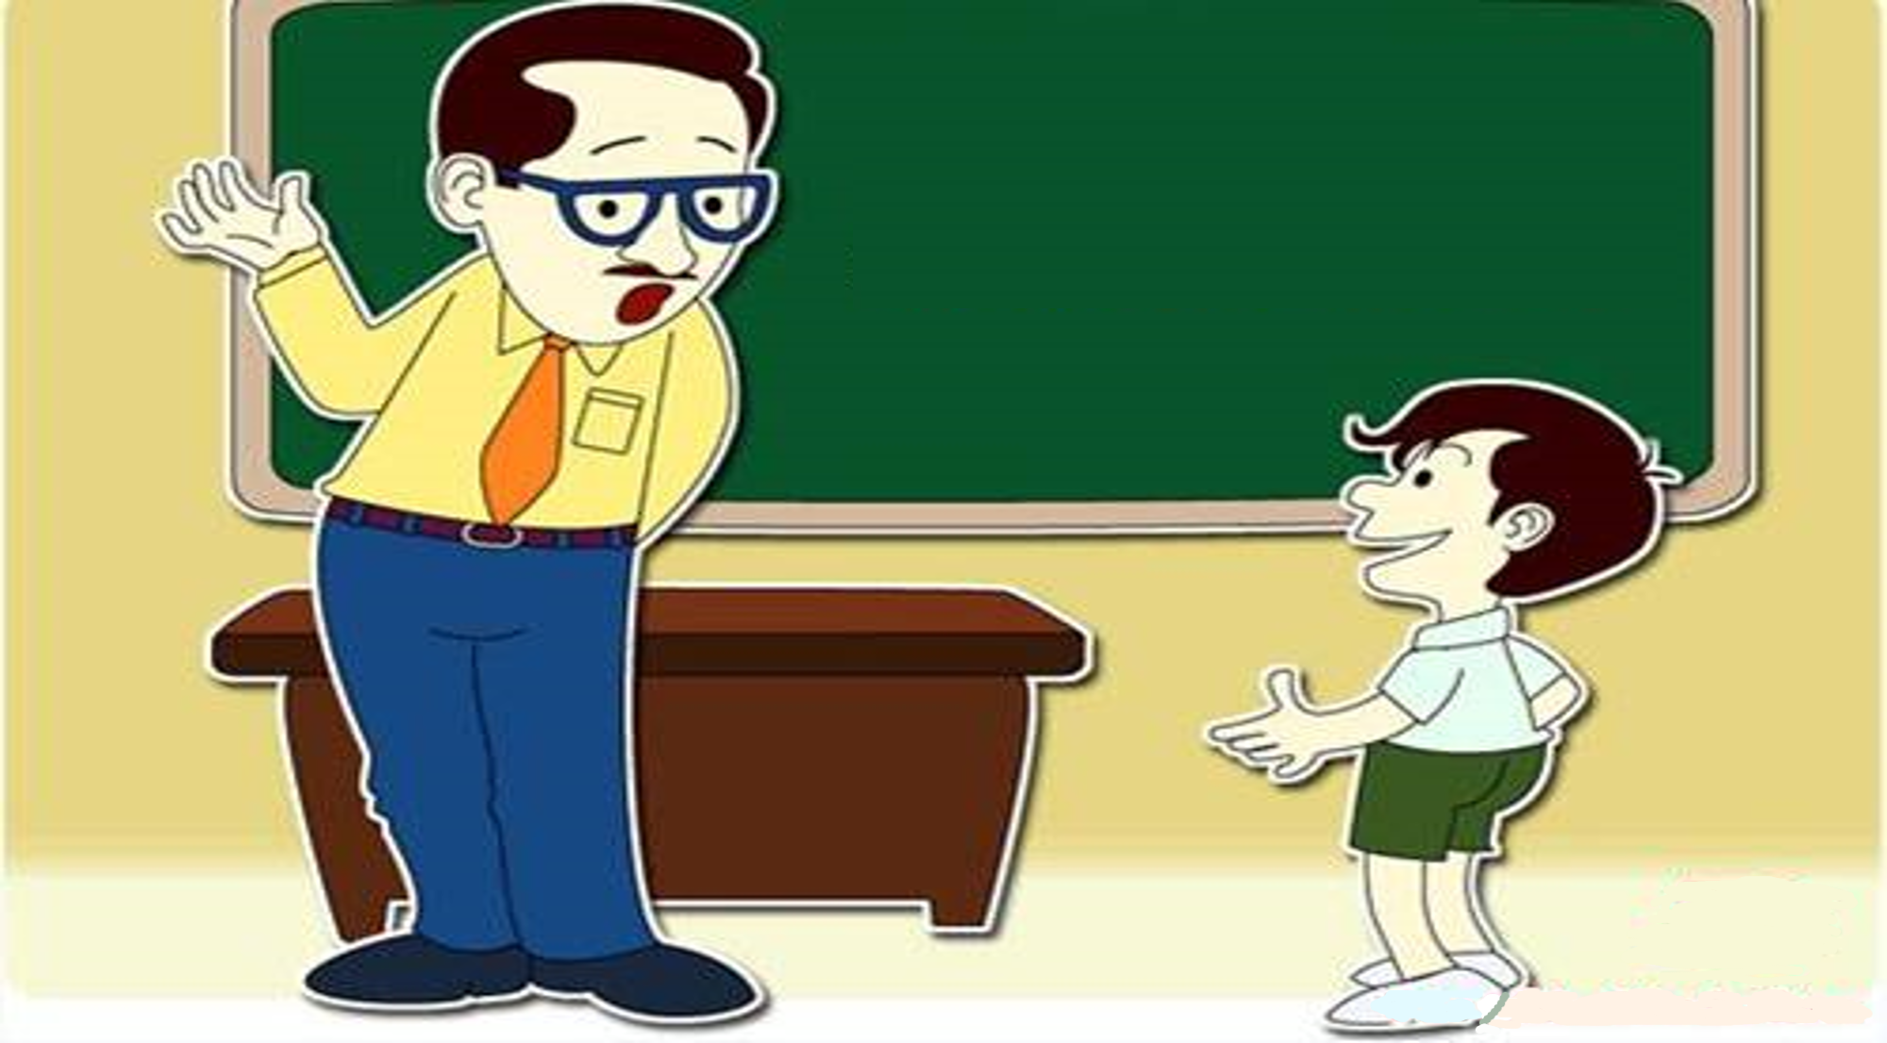
KHỞI ĐỘNG

Slide 3


Trò chơi: “Ai là người may mắn”
Câu hỏi: Nêu thuật toán tính diện tích hình thang mô tả theo cách liệt kê các bước, có đánh số thứ tự các bước?
Luật chơi:
HS nghe một đoạn nhạc và lần lượt chuyền hộp quà. Khi nhạc dừng, hộp quà trên tay HS nào thì HS đó sẽ trả lời câu hỏi. Nếu trả lời đúng sẽ nhận được quà trong hộp. Nếu trả lời sai thì cơ hội dành cho bạn khác.

Slide 4
Đáp án:
B1: Tính tổng đáy lớn + đáy bé
B2: Nhân tổng đó với chiều cao của hình thang
B3: Chia kết quả trên cho 2
Muốn tính diện tích hình thang
Đáy lớn đáy nhỏ ta đem cộng vào
Cộng vào nhân với chiều cao
Chia đôi lấy nửa thế nào cũng ra
Notes:
Sau khi đưa ra được thuật toán Gv có thể gợi nhớ cho Hs bằng cách tính qua 1 bài thơ công thức quen thuộc

Slide 5

TIẾT….
BÀI 2: MÔ TẢ THUẬT TOÁN
CẤU TRÚC TUẦN TỰ TRONG THUẬT TOÁN

Slide 6


Slide 7
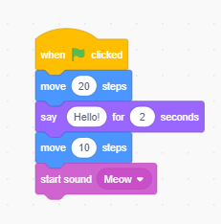
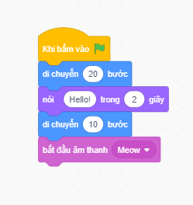
BÀI 2: MÔ TẢ THUẬT TOÁN CẤU TRÚC TUẦN TỰ TRONG THUẬT TOÁN
1. Thuật toán và chương trình máy tính
1. Thế nào là chương trình máy tính?
Hoạt động cặp đôi:
HS tham khảo ví dụ trong SGK
trang 83 và thảo luận cho biết:
Chuyển đổi sang tiếng việt tương ứng

Slide 8
BÀI 2: MÔ TẢ THUẬT TOÁN CẤU TRÚC TUẦN TỰ TRONG THUẬT TOÁN
Đáp án:
1. Chương trình máy tính là bản mô tả thuật toán cho máy tính bằng ngôn ngữ lập trình.

Slide 9
BÀI 2: MÔ TẢ THUẬT TOÁN CẤU TRÚC TUẦN TỰ TRONG THUẬT TOÁN
1. Thuật toán và chương trình máy tính
Hoạt động cặp đôi:
Quan sát đoạn chương trình được tạo ra trong môi trường Scratch điều khiển chú mèo làm một số việc như: di chuyển, nói và kêu. Em hãy viết các bước mô tả thuật toán mà chương trình này thể hiện.
Chuyển đổi sang tiếng việt tương ứng

Slide 10
BÀI 2: MÔ TẢ THUẬT TOÁN CẤU TRÚC TUẦN TỰ TRONG THUẬT TOÁN
1. Thuật toán và chương trình máy tính
Các bước mô tả thuật toán:
Bước 1: Khi lá cờ màu xanh xuất hiện, click chuột
Bước 2: Di chuyển 20 bước
Bước 3: Nói xin chào trong 2 giây
Bước 4: Di chuyển thêm 10 bước nữa
Bước 5: Bật âm thanh mèo
2. Thế nào là thuật toán?

Slide 11
BÀI 2: MÔ TẢ THUẬT TOÁN CẤU TRÚC TUẦN TỰ TRONG THUẬT TOÁN
Đáp án:
1. Chương trình máy tính là bản mô tả thuật toán cho máy tính bằng ngôn ngữ lập trình.
2. Thuật toán là phương pháp cơ bản được sử dụng cho một số tính toán hoặc thao tác.

Slide 12
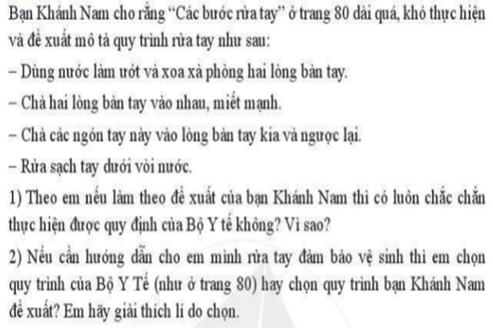
BÀI 2: MÔ TẢ THUẬT TOÁN CẤU TRÚC TUẦN TỰ TRONG THUẬT TOÁN
2. Mô tả thuật toán:
Theo em như thế nào là mô tả thuật toán?
Hoạt động cá nhân:
Tham khảo ví dụ 2 SGK trang 84 hoàn thành các câu hỏi sau:

Slide 13
BÀI 2: MÔ TẢ THUẬT TOÁN CẤU TRÚC TUẦN TỰ TRONG THUẬT TOÁN
2. Mô tả thuật toán:
Đáp án:
Em có thể diễn giải ví dụ 2 SGK trang 84 bằng các hình thức nào?
- Mô tả thuật toán là việc liệt kê các bước thực hiện công việc. Các bước của thuật toán thực hiện tuần tự từ trên xuống dưới.
- Mô tả thuật toán phải cụ thể, rõ ràng, đầy đủ

Slide 14
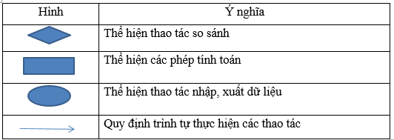
BÀI 2: MÔ TẢ THUẬT TOÁN CẤU TRÚC TUẦN TỰ TRONG THUẬT TOÁN
2. Mô tả thuật toán:
Có 2 cách để mô tả thuật toán:
- Sử dụng cách liệt kê: nêu ra tuần tự các thao tác cần tiến hành.
- Sử dụng sơ đồ khối để mô tả thuật toán.

Slide 15
BÀI 2: MÔ TẢ THUẬT TOÁN CẤU TRÚC TUẦN TỰ TRONG THUẬT TOÁN
3. Cấu trúc tuần tự:
Em hiểu như thế nào là tuần tự?
Theo em các bước giải một bài toán thường được liệt kê như thế nào?

Slide 16
BÀI 2: MÔ TẢ THUẬT TOÁN CẤU TRÚC TUẦN TỰ TRONG THUẬT TOÁN
3. Cấu trúc tuần tự:
Các bước giải một bài toán là cần liệt kê các bước theo thứ tự và đánh số các bước theo thứ tự tăng dần. Đây gọi là cấu trúc tuần tự trong thuật toán.
Trong phần 1 chương trình Scratch ta có thể thể hiện các bước theo sơ đồ như thế nào?

Slide 17
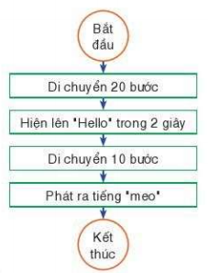
BÀI 2: MÔ TẢ THUẬT TOÁN CẤU TRÚC TUẦN TỰ TRONG THUẬT TOÁN
3. Cấu trúc tuần tự:
Sơ đồ khối thể hiện cấu trúc tuần tự

Slide 18
LUYỆN TẬP

Slide 19
Câu 1: Điền Đ (đúng) hoặc S (sai) vào bảng câu hỏi sau:
Nội dung | Đáp án
1. Chương trình máy tính là một bản tường thuật các việc máy tính cần làm
2. Chương trình máy tính là một bản mô tả thuật toán cho máy tính bằng ngôn ngữ lập trình
3. Thuật toán có cấu trúc tuần tự khi không có bước nào giống bước nào.
4. Thuật toán có cấu trúc tuần tự khi các bước được thực hiện theo đúng trình tự liệt kê trong mô tả thuật toán
S
Đ
Đ
Đ

Slide 20
VẬN DỤNG

Slide 21
Hoạt động nhóm
Hãy viết quy trình từng bước thực hiện một thí nghiệm nào đó (Vật lý hay Hóa học) mà em rất thích và đã làm ở lớp.

Slide 22
Hướng dẫn về nhà
- Đọc lại toàn bộ nội dung bài đã học.
Học thuộc: khái niệm Chương trình máy tính, thuật toán, cấu trúc tuần tự.
- Hoàn thành các câu hỏi ở phần Vận dụng (SGK trang 85)

Slide 23






Giờ học kết thúc
CHÚC CÁC THẦY CÔ SỨC KHỎE
CHÚC CÁC EM HỌC TÔT.

